Slide 1
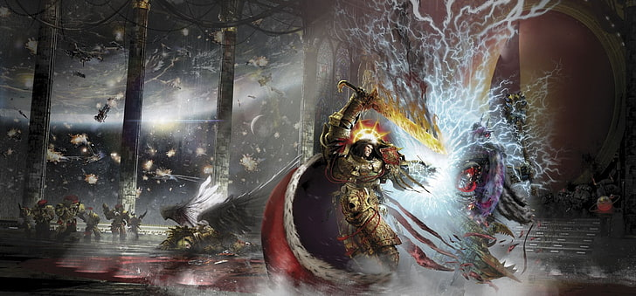
Projet 3
Revue

Slide 2
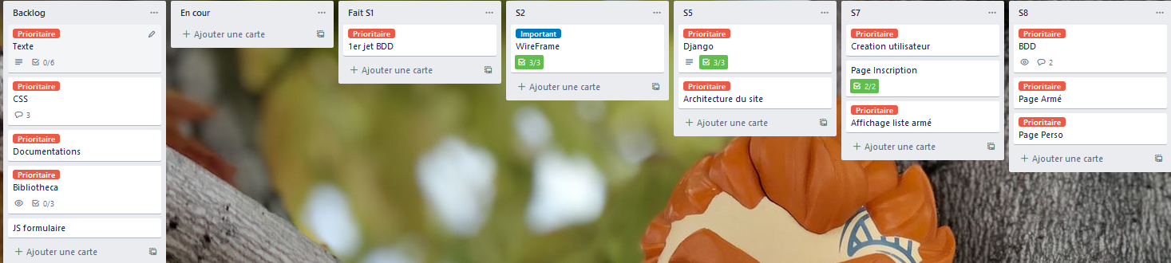
Avancées
Trello

Slide 3
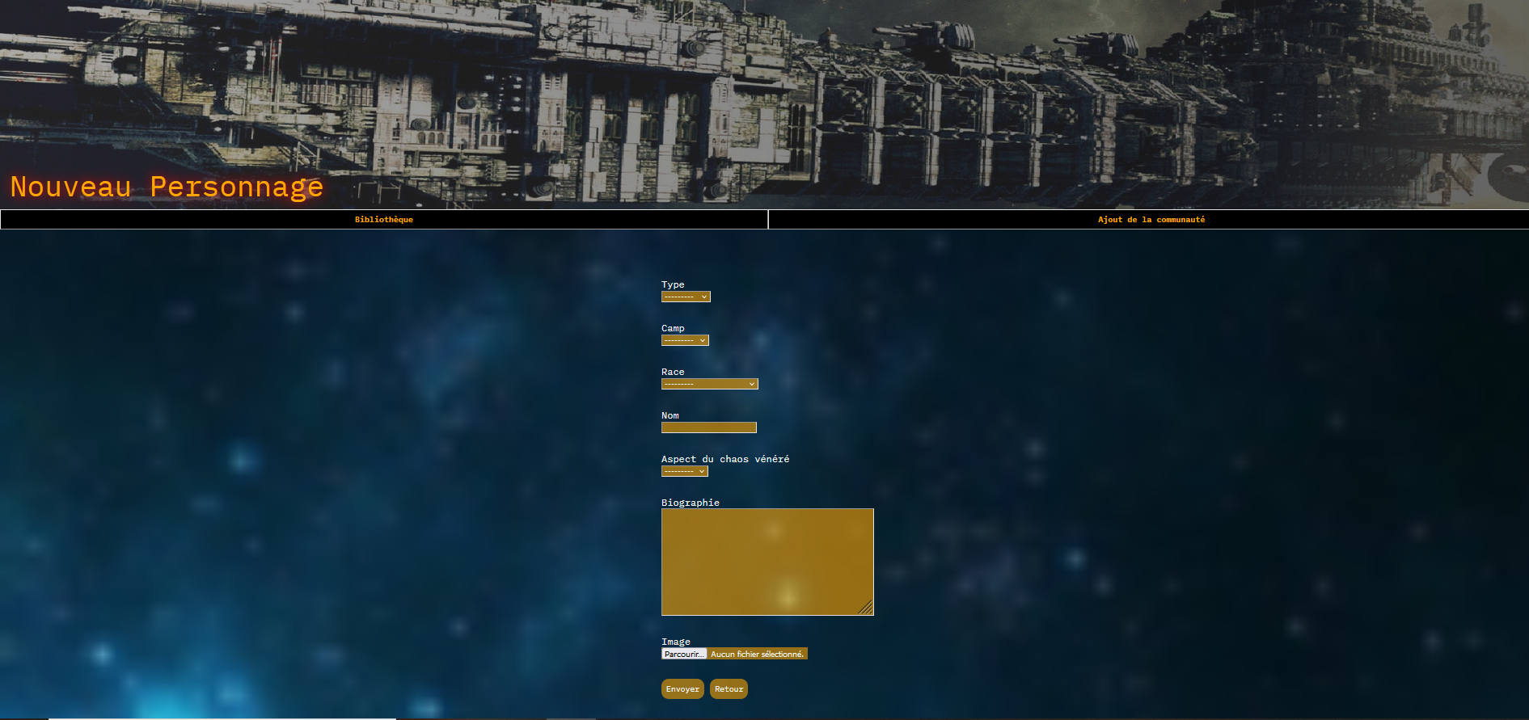
Avancées
Création de personnage

Slide 4
Retro

Slide 5
Conclusion

